Slide 1

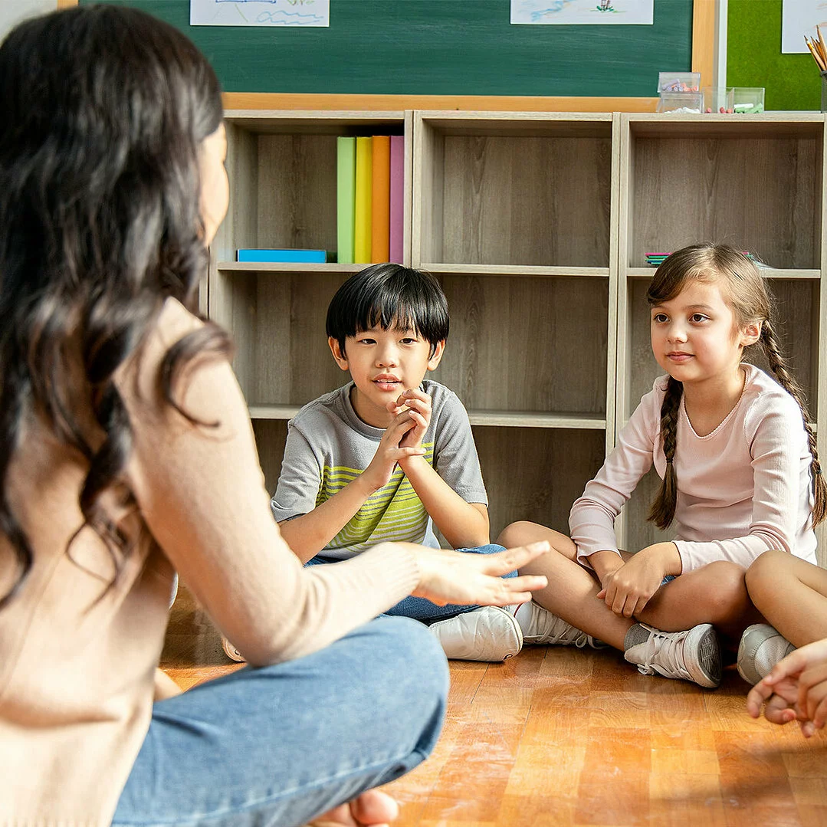
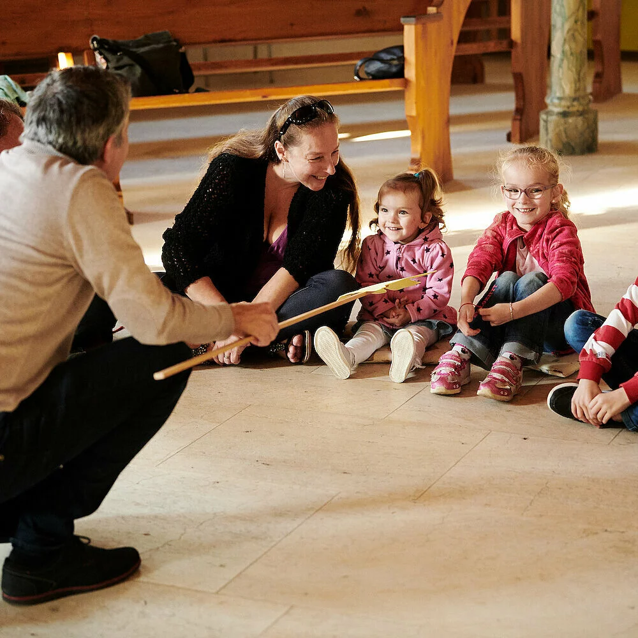



Vous avez des enfants, des petits enfants, des neveux ou nièces...,
Vous souhaitez qu’ils·elles découvrent la foi chrétienne, réfléchissent à des questions existentielles, explorent des valeurs,
Nous les invitons à venir…
Découvrir et vivre la foi
en groupe
ACTIVITÉS ENFANTS

Slide 2



Ressentir et Partager
Nos sens sont notre porte ouverte
sur le monde, les autres,
le Tout-Autre.
Ils nous permettent de ressentir la vie et de partager ce que nous vivons.
Les paroisses protestantes réformées sont heureuses de vous accueillir pour célébrer, jouer, créer, chanter, prier et partager un temps de collation autour du thème
Vos enfants sont invités à partir ensemble explorer les sens, découvrir des textes bibliques, discuter de questions existentielles, vivre des temps spirituels.

Slide 3


RENCONTRES
Au programme
2023-2024
CÉLÉBRATION 4D EN FAMILLES

Slide 4
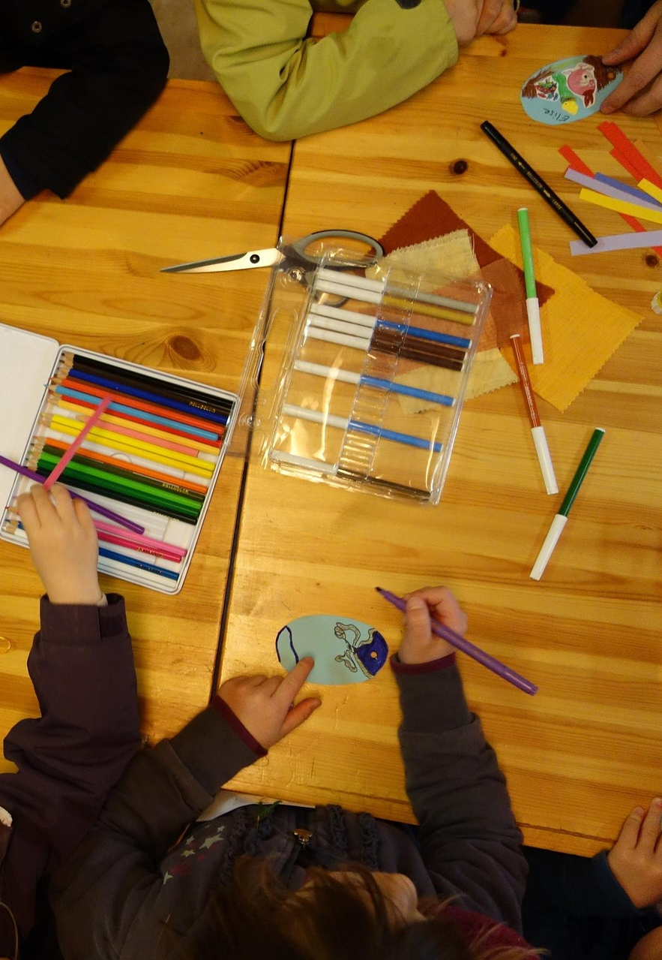


Recevez, chères familles,
nos chaleureuses salutations.
Nous nous réjouissons vous rencontrer et de vivre ces moments avec vous et vos enfants.
EQUIPE RESPONSABLE
Si vous avez des questions, n’hésitez pas à nous joindre.
Les objectifs de ces activités sont d’éveiller les enfants à la spiritualité et de leur faire découvrir la richesse de l’Evangile.
Si le jour ou une date ne va pas pour vous, d’autres rencontres ont lieu dans la région. Contacter une personne de l’équipe responsable et elle vous renseignera.
Si vous deviez manquer une rencontre,
vos enfants n’auraient aucune
difficulté à reprendre le fil la fois suivante.

